Slide 1
Презентація результатів практики
Роботу виконала
Студентка групи Пом-2-17-2.0з
Данько (Утченко) Ольга Володимирівна
Керівник практики
Василенко Світлана Василівна

Slide 2
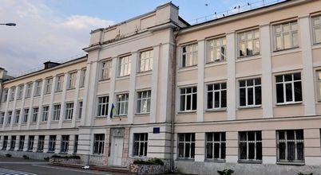
База практики
База для проведення практики: Романо-германська гімназія №123 (м. Київ, Подільський район, вул.Копилівська 23).
Історія школи №123 починається 1 вересня 1935 року, саме того дня вона прийняла перших своїх учнів. Спочатку школа була жіночою, лише згодом вона стала змішаною. Однак не довго довелося вчитись першим учням в школі, бо в 1941 році почалась Велика Вітчизняна війна. У приміщені школи були розташовані німецькі війська. Відомо, що у малій спортивній залі у німців була стайня. Відтоді, як школа одержала у 2001 році статус спеціалізованої з поглибленим вивченням іноземних мов колектив почав співпрацювати із школами Німеччини. Згодом (у 2006 році) школа одержала статус Романо-германської гімназії, що тільки закріпило співпрацю зі школами Німеччини.
Контакти:
Романо - германська гімназія № 123 Подільського району міста Києва 04073 Місто Київ - 73, Вулиця Копилівська, 23 Телефон: (044) 468 - 13 - 06; 468 - 23 - 48 e-mail: guten_tag@ukr.net

Slide 3
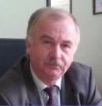
Адміністрація навчального закладу
Директор – Конончук Володимир Петрович учитель української мови та літератури; вища категорія; учитель-методист
Заступник директора із навчально-виховної роботи – Вітрук Віра Федорівна учитель математики; вища категорія; учитель-методист
Заступник директора із іноземних мов – Логвиненко Оксана Володимирівна учитель німецької мови; вища категорія
Заступник директора із навчально-виховної роботи (початкова школа) – Клименко Ілона Григорівна учитель початкових класів; вища категорія; старший учитель
Заступник директора із виховної роботи – Різниченко Олена Миколаївна учитель німецької мови; вища категорія; старший учитель
Заступник директора із навчально-виховної роботи – Дзюба Анжела Григорівна учитель англійської мови; вища категорія; учитель-методист

Slide 4
Завдання практики
1 Завдання 1 (Моніторинг впровадження ІКТ в освітній установі)
1.1 Аналіз освітньої політики з питань впровадження ІКТ. Інтерв’ю з керівником навчального закладу та його заступниками.
1.2 ІК-компетентності науково-педагогічних працівників, вчителів та вихователів закладу. Створення анкети. Проведення анкетування. Аналіз результатів анкетування.
1.3 Аналіз ІТ інфраструктури навчального закладу (апаратне, програмне, інформаційне, навчально-наукове забезпечення)
1.3.1 Апаратне забезпечення:
1.3.2 Програмне забезпечення:
1.3.3 Інформаційне забезпечення:
1.3.4 Навчально – наукове забезпечення:
2 Завдвння 2 (Гугл- календар для співробітників)
3 Завдвння 3 (Семінар для вихователів ГПД та вчителів початкових класів на тему: "Використання ІКТ в освіті)
4 Завдвння 4 (Методичні рекомендаці)
4.1 Проектування інформаційного освітнього середовища установи
4.2 Модернізація ІТ інфраструктури
4.3 Формування ІК- компетентності співробітників, вчителів, вихователів установи
5 Завдвння 5 (Презентація)

Slide 5
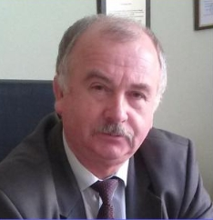
Проведено інтерв’ю з директором Романо-германської гімназії 123 Конончуком В. П.
Під час проведення інтерв'ю з директором школи були зроблені висновки про те, що ІКТ в освітньому процесі потрібно застосовувати. Впровадження ІКТ технологій дає можливість не тільки робити уроки цікавими,та різноманітними, а ще дає змогу батькам контролювати процес навчання дітей на відстані,спілкуватися між собою батькам та вчителям.

Slide 6
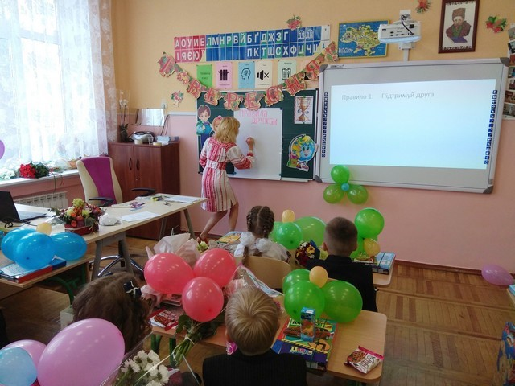
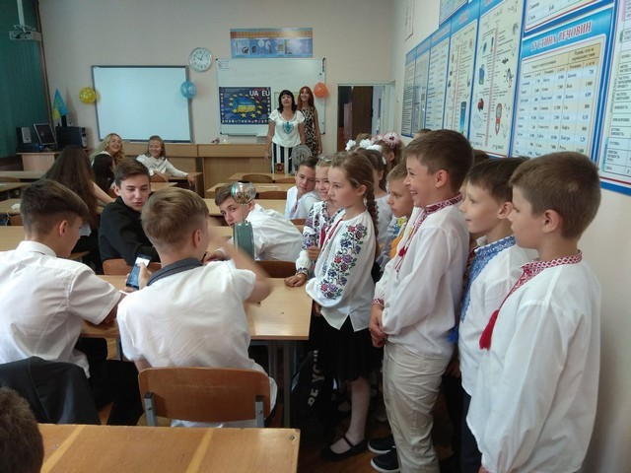
Проаналізовано ІТ нфраструктуру навчального закладу (апаратне, програмне, інформаційне, навчально-наукове забезпечення)

Slide 7
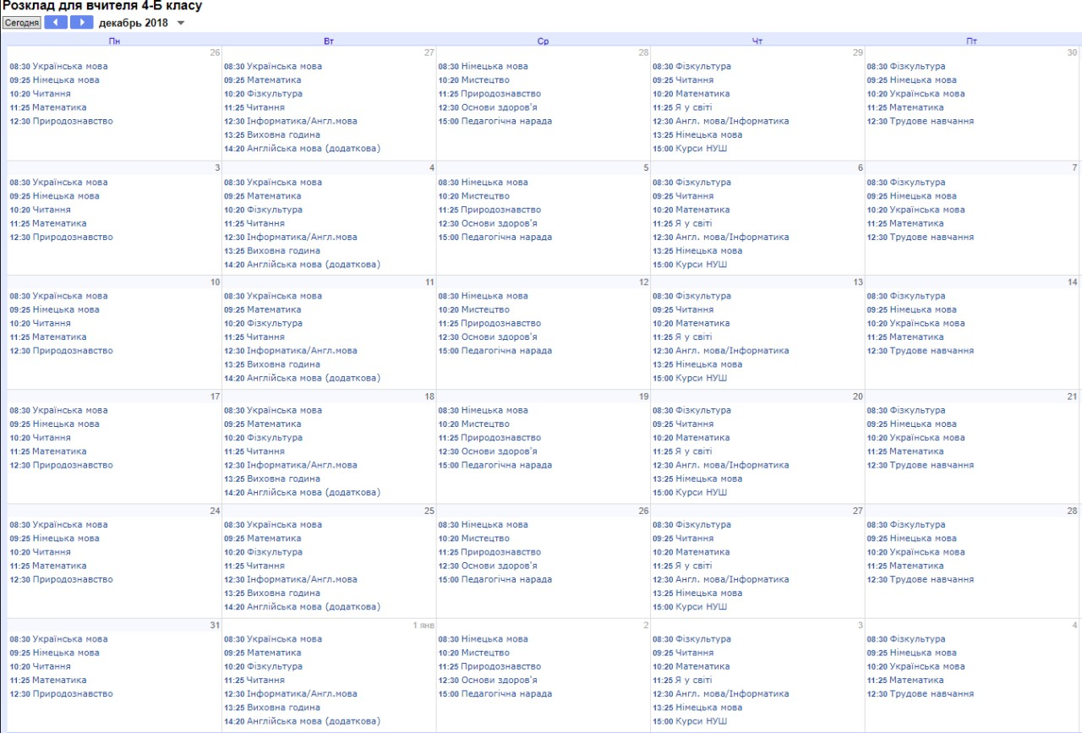
Створено Гугл-календар для вчителів

Slide 8
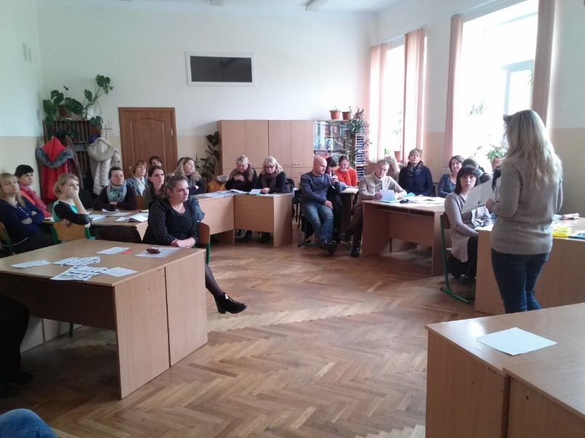
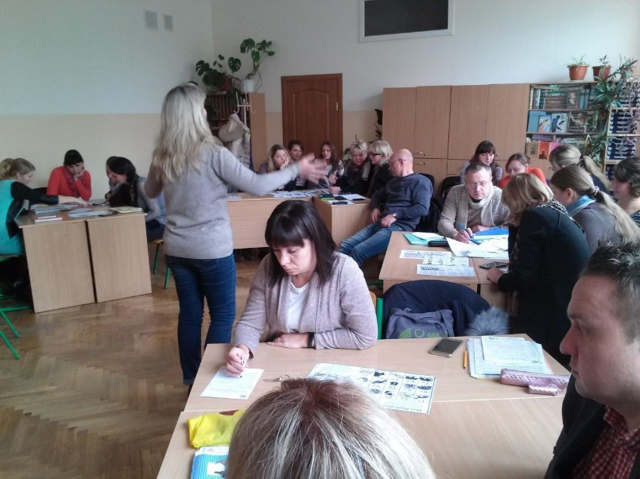
Проведено семінар для вчителів з теми “Використання Гугл-форм”

